Slide 1
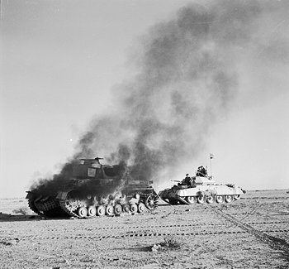
WO II Geheime dienst en statistiek
Powered by

Slide 2
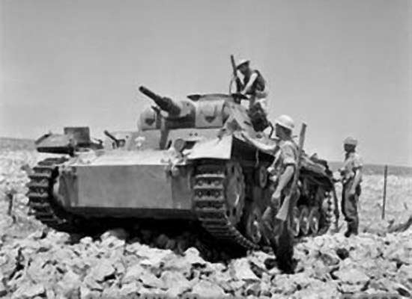
Powered by

Slide 3
Introductie
Tijdens WO II werden de Duitse tanks doorlopend genummerd, veronderstel: 1, 2, 3, …, N
Sommige van deze serienummers werden bekend bij de geallieerden toen tanks veroverd werden op het slagveld
De statistici van de geallieerden ontwikkelden een schattingsprocedure om N te bepalen
Na afloop van WO II bleek de schatting op basis van de serienummers voor de productieaantallen van de Duitse tanks zeer dicht bij de feitelijke aantallen te liggen
Deze German Tank Problem activity is gebaseerd op dit real-world probleem
Powered by

Slide 4
Begin 1943: Economic Warfare Division van de Amerikaanse ambassade in Londen begint een samenwerking met het Britse Ministry of Economic Warfare waarbij men merktekens en serienummers analyseert op buitgemaakt Duits oorlogsmateriaal
Doel: beter inzicht te verkrijgen in de Duitse oorlogsproductie (hoeveel, wanneer en waar) en oorlogssterkte. Eerst banden van trucks, auto’s en vliegtuigen. Later tanks, trucks, kanonnen en raketten.
Powered by

Slide 5
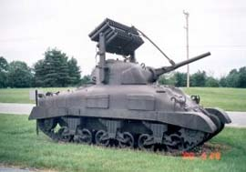
Gebruik Duitse tanks.tns
Powered by

Slide 6
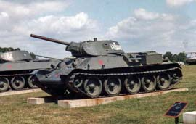
Maximum serienummer
Powered by

Slide 7
2x gemiddelde van de serienummers
Powered by

Slide 8
gemiddelde + 3x standaardafwijking
Powered by

Slide 9
gemiddelde + 2x standaardafwijking
Powered by

Slide 10
Minimum + maximum
Powered by

Slide 11
Maximum + gemiddelde afstand
Powered by

Slide 12
Statistisch meest gebruikte regel
$$\hat{N}=m+\frac{m}{n}−1$$
$$=232+\frac{232}{10}−1$$
$$=254,2$$
Powered by

Slide 13
Statistisch meest gebruikte regel
$$\hat{N}=m+\frac{m}{n}−1$$
Powered by

Slide 14
Welke regel is de beste?
Wat maakt een schatting goed?
Welke schatting is het beste?
Waarin kunnen schattingen uiteenlopen?
Hoe krijgen we daar een beeld van?
Powered by

Slide 15
SIMULATIE GEEFT INZICHT
Welke schatters zijn zuiver, dat wil zeggen gemiddeld goed?
Welke hebben veel spreiding?
Welke weinig spreiding?
Powered by

Slide 16
SIMULATIE
We beginnen met een populatie van 325 tanks met serienummers 1 t/m 325
Hieruit nemen we een steekproef van lengte 10.
Wij weten dus dat het aantal geproduceerde tanks 325 is, maar we gebruiken dat niet voor onze schatting.
We nemen een groot aantal steekproeven (500 of 1000 stuks) en laten daar de verschillende regels / berekeningen op los om vanuit de steekproef de populatieomvang te schatten.
Powered by

Slide 17
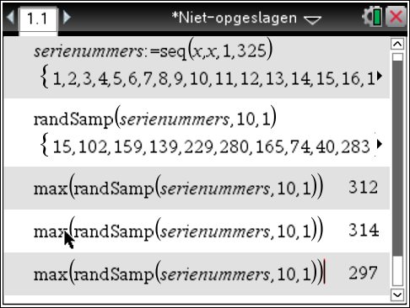
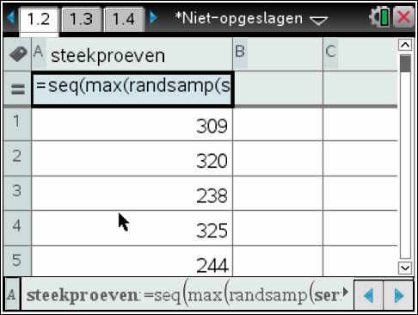
TI-Nspire aanpak met max
steekproeven:=seq(max(randsamp(serienummers,10,1)),x,1,1000)
Powered by

Slide 18
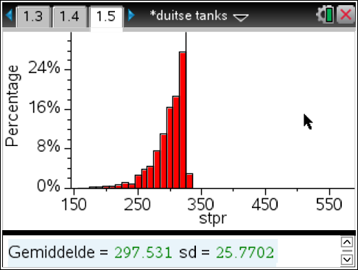
TI-Nspire aanpak met max
Powered by

Slide 19
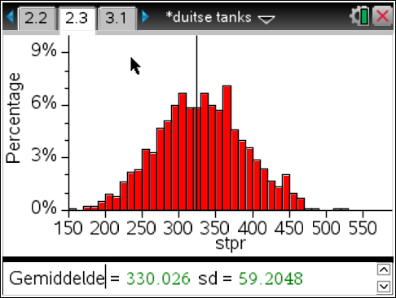
TI-Nspire aanpak met 2*mean
steekproeven:=seq(2*mean(randsamp(serienummers,10,1)),x,1,1000)
Powered by

Slide 20
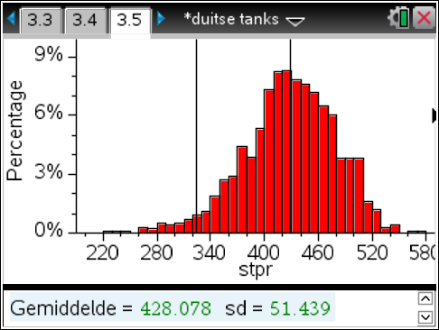
TI-Nspire met gemiddelde+3SD
Powered by

Slide 21
Niet in één regel, dus een programma
Define meanplus3sd()=
Prgm
stpr:={}
For i,1,1000
lst:=randSamp(serienummers,10,1)
m:=mean(lst)
s:=stDevPop(lst)
stpr:=augment(stpr,{m+3*s})
EndFor
EndPrgm
Powered by

Slide 22
Define meanplus3sd()=
Prgm
stpr:={}
For i,1,1000
lst:=randSamp(serienummers,10,1)
m:=mean(lst)
s:=stDevPop(lst)
stpr:=augment(stpr,{m+3*s})
EndFor
EndPrgm
Begin met een lege lijst
Powered by

Slide 23
Define meanplus3sd()=
Prgm
stpr:={}
For i,1,1000
lst:=randSamp(serienummers,10,1)
m:=mean(lst)
s:=stDevPop(lst)
stpr:=augment(stpr,{m+3*s})
EndFor
EndPrgm
Een for – next loop zorgt voor 1000 resutaten
Powered by

Slide 24
Define meanplus3sd()=
Prgm
stpr:={}
For i,1,1000
lst:=randSamp(serienummers,10,1)
m:=mean(lst)
s:=stDevPop(lst)
stpr:=augment(stpr,{m+3*s})
EndFor
EndPrgm
Iedere keer een steekproef
Gem en sd van de steekproef worden berekend
Powered by

Slide 25
Define meanplus3sd()=
Prgm
stpr:={}
For i,1,1000
lst:=randSamp(serienummers,10,1)
m:=mean(lst)
s:=stDevPop(lst)
stpr:=augment(stpr,{m+3*s})
EndFor
EndPrgm
Het resultaat wordt aan de lijst toegevoegd
Powered by

Slide 26
Nog een programma
Define minplusmax()=
Prgm
stpr:={}
For i,1,1000
lst:=randSamp(serienummers,10,1)
mi:=min(lst)
ma:=max(lst)
stpr:=augment(stpr,{mi+ma})
EndFor
EndPrgm
Powered by

Slide 27
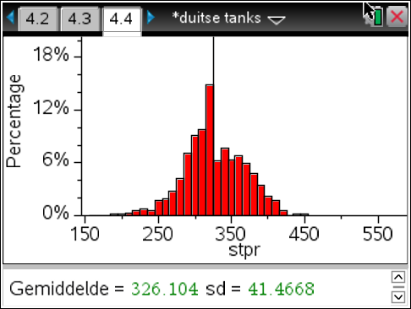
TI-Nspire met gemiddelde+2SD
Powered by

Slide 28
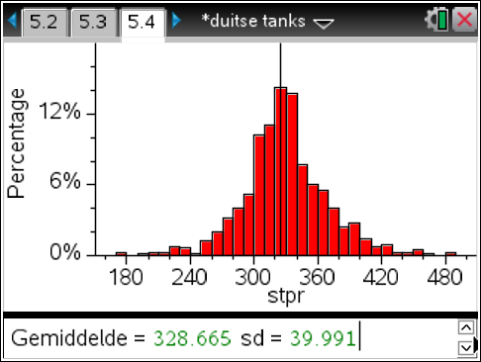
TI-Nspire met max+min
Powered by

Slide 29
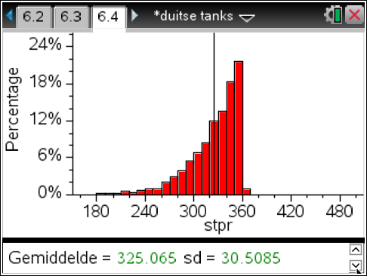
TI-Nspire met max+gem afstand
Powered by

Slide 30
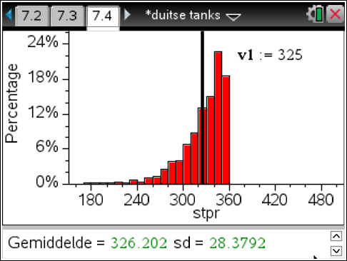
TI-Nspire met statistiek formule
Powered by

Slide 31
De werkelijkheid na WO II
The records of the Speer Ministry, which was in charge of Germany's war production, were recovered after the war. The table below gives the actual tank production for three different months, the estimate by statisticians from serial number analysis, and the number obtained by traditional American/British “intelligence” gathering.
Month | Actual # of Tanks Produced | Allied Statisticians Estimate | Estimate by Intelligence Agencies
June 1940 | 122 | 169 | 1000
June 1941 | 271 | 244 | 1550
Sept 1942 | 342 | 327 | 1550
Powered by

Slide 32
Andere toepassingen
Schatten van het aantal taxis in New York City
Aantal verkochte iPhones
In 2008, een jaar na de introductie van de iPhone, vroeg een Londenaar mensen om het serienummer van hun iPhone te posten samen met de aankoopdatum.
Vanuit de gedeelde data en de schattingsformules was hij in staat om een schatting te maken van het aantal door `Apple verkochte iPhones: 9.1 miljoen iPhones.
Powered by

